Slide 1
Опрос 2022 года о функциях Казначейства в странах-участницах PEMPAL
Обзор результатов
Обновление презентации, представленной на видеоконференции в марте
Нина Дудучава,
Елена Слижевская и Марк Силинс
Пленарное заседание КС
23 мая 2023 г.

Slide 2
Цели и охват опроса
Страна | Оба опроса | 2016 | 2022/2023
Албания | X
Армения | X
Азербайджан | X
Беларусь | X
Босния и Герцеговина |  | X
Хорватия | X
Грузия | X
Венгрия | X
Казахстан | X
Косово |  |  | X
Кыргызстан | X
Молдова | X
Черногория | X
Северная Македония |  |  | X
Румыния |  |  | X
Российская Федерация |  | X
Сербия | X
Турция | X
Таджикистан | X
Украина |  | X
Узбекистан | X
Всего | 15 | 3 | 3
Задачи
  - Проведение опроса с целью обновления информации о функциях казначейств с момента последнего опроса в 2016 г. (итоги были представлены на пленарном заседании 2016 г. в Кишиневе, Молдова). Данное исследование является гораздо более обширным.
  Полученные данные использованы для подготовки этой презентации, они также послужат основой для более развернутого отчета. В него войдут примеры отдельных стран - приглашаем желающих к участию!
  Всего 27 вопросов. В данной презентации обновлены результаты, представленные на видеоконференции в марте, но и в этот раз это всего лишь срез всех имеющихся данных. Мы обсудим основные направления сегодня и позднее во время пленарного заседания
Охват
В период до сентября 2022 года были получены ответы от 12 стран-членов КС (17 респондентов в 2016 г.). Впоследствии получено еще шесть ответов (выделены оранжевым цветом). Так, в данном опросе приняли участие 18 стран (из 21 страны, принимавшей участие в обоих исследованиях). 15 приняли участие в обоих опросах, а к нынешнему опросу присоединились еще три новые страны-респонденты. Остальные страны приглашаются к участию в опросе до завершения работы над отчетом!

Slide 3
Организационные характеристики казначейств
Казначейство - это… | подразделение (ряд подразделений) МФ, без операционной независимости от МФ | департамент в структуре МФ с определенной степенью операционной независимости от МФ | отдельное учреждение (юридическое лицо), подведомственное/ подчиненное МФ
 | 11 | 2 | 5
Албания |  | 1
Армения | 1
Азербайджан |  |  | 1
Беларусь | 1
Хорватия | 1
Грузия |  |  | 1
Венгрия |  |  | 1
Казахстан |  |  | 1
Косово |  |  | 1
Кыргызская Республика | 1
Молдова | 1
Черногория | 1
Северная Македония | 1
Румыния | 1
Сербия |  | 1
Таджикистан | 1
Турция | 1
Узбекистан | 1
Большинство казначейств подконтрольны Министерству финансов (МФ) (11) и входят в его структуру (2). В двух последних случаях имеется определенная степень самостоятельности.
5 казначейств функционируют независимо от МФ, по подотчетны ему.
В 2016 году 11 казначейств входили в состав МФ, а 6 были независимыми от него структурами.
7 лет назад большинство также входило в структуру МФ. В двух странах-респондентах прошлого опроса казначейства входили в состав других министерств (не МФ).
Опросник 2016 года был менее подробным, из-за чего полное сравнение затруднительно.
Больших изменений по сравнению с 2016 г. отмечено не было. Планируются ли еще какие-либо изменения?

Slide 4
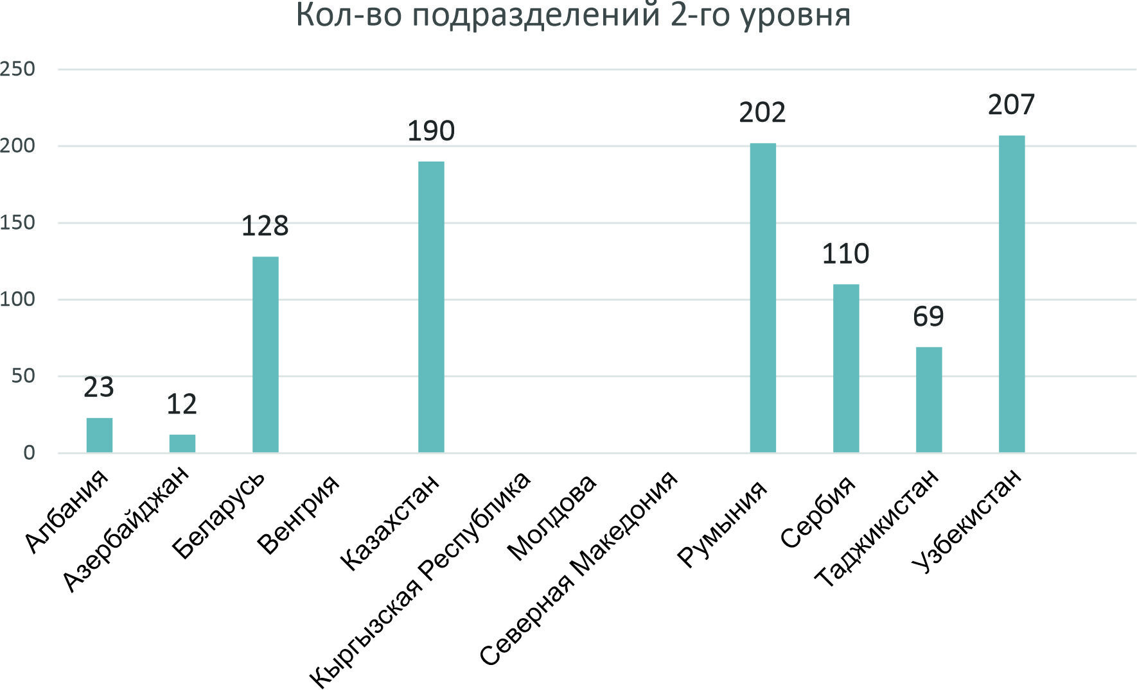
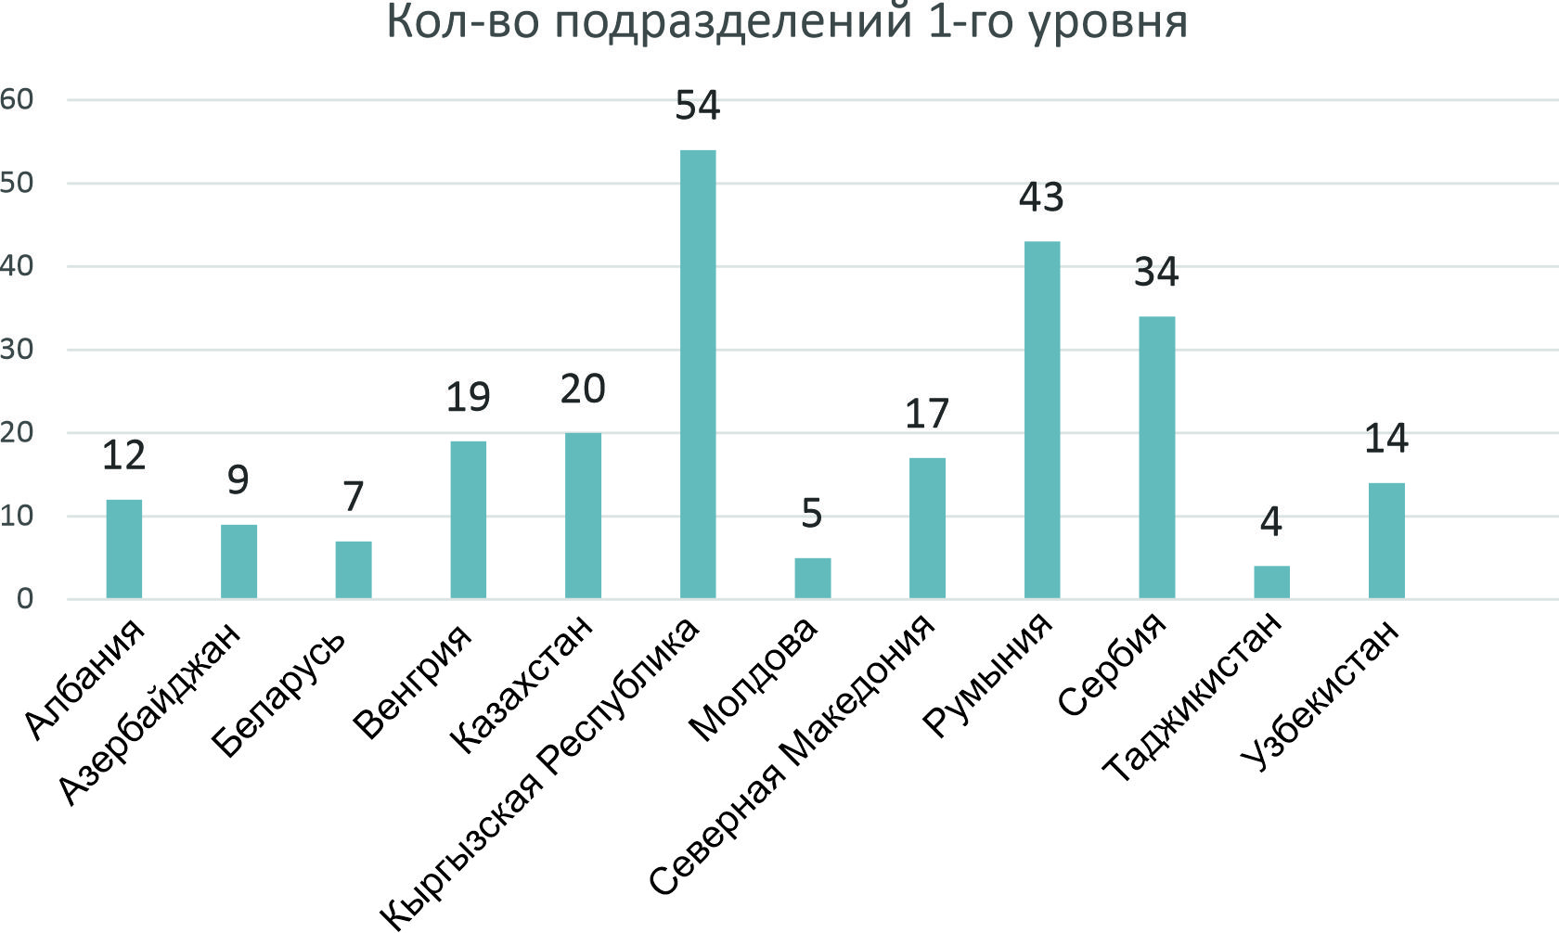
Структура казначейств и территориальных подразделений
В 12 из 18 стран-респондентов имеются территориальные подразделения казначейств, причем в 8 из 12 их сеть была двухуровневой. С учетом реализации во многих странах мер по комплексной автоматизации процессов такой результат представляется несколько неожиданным. Шесть стран, где нет сети территориальных подразделений казначейства: Армения, Хорватия, Грузия, Косово, Черногория и Турция.
Вопросы, на которые по-прежнему нет полного ответа:
  Как меняется роль этих подразделений?
  Как шести странам удается справляться без территориальных подразделений, в то время как в других странах эти структуры сохраняются?
  Какие факторы определяют разную численность кадровых ресурсов в странах-респондентах?

Slide 5
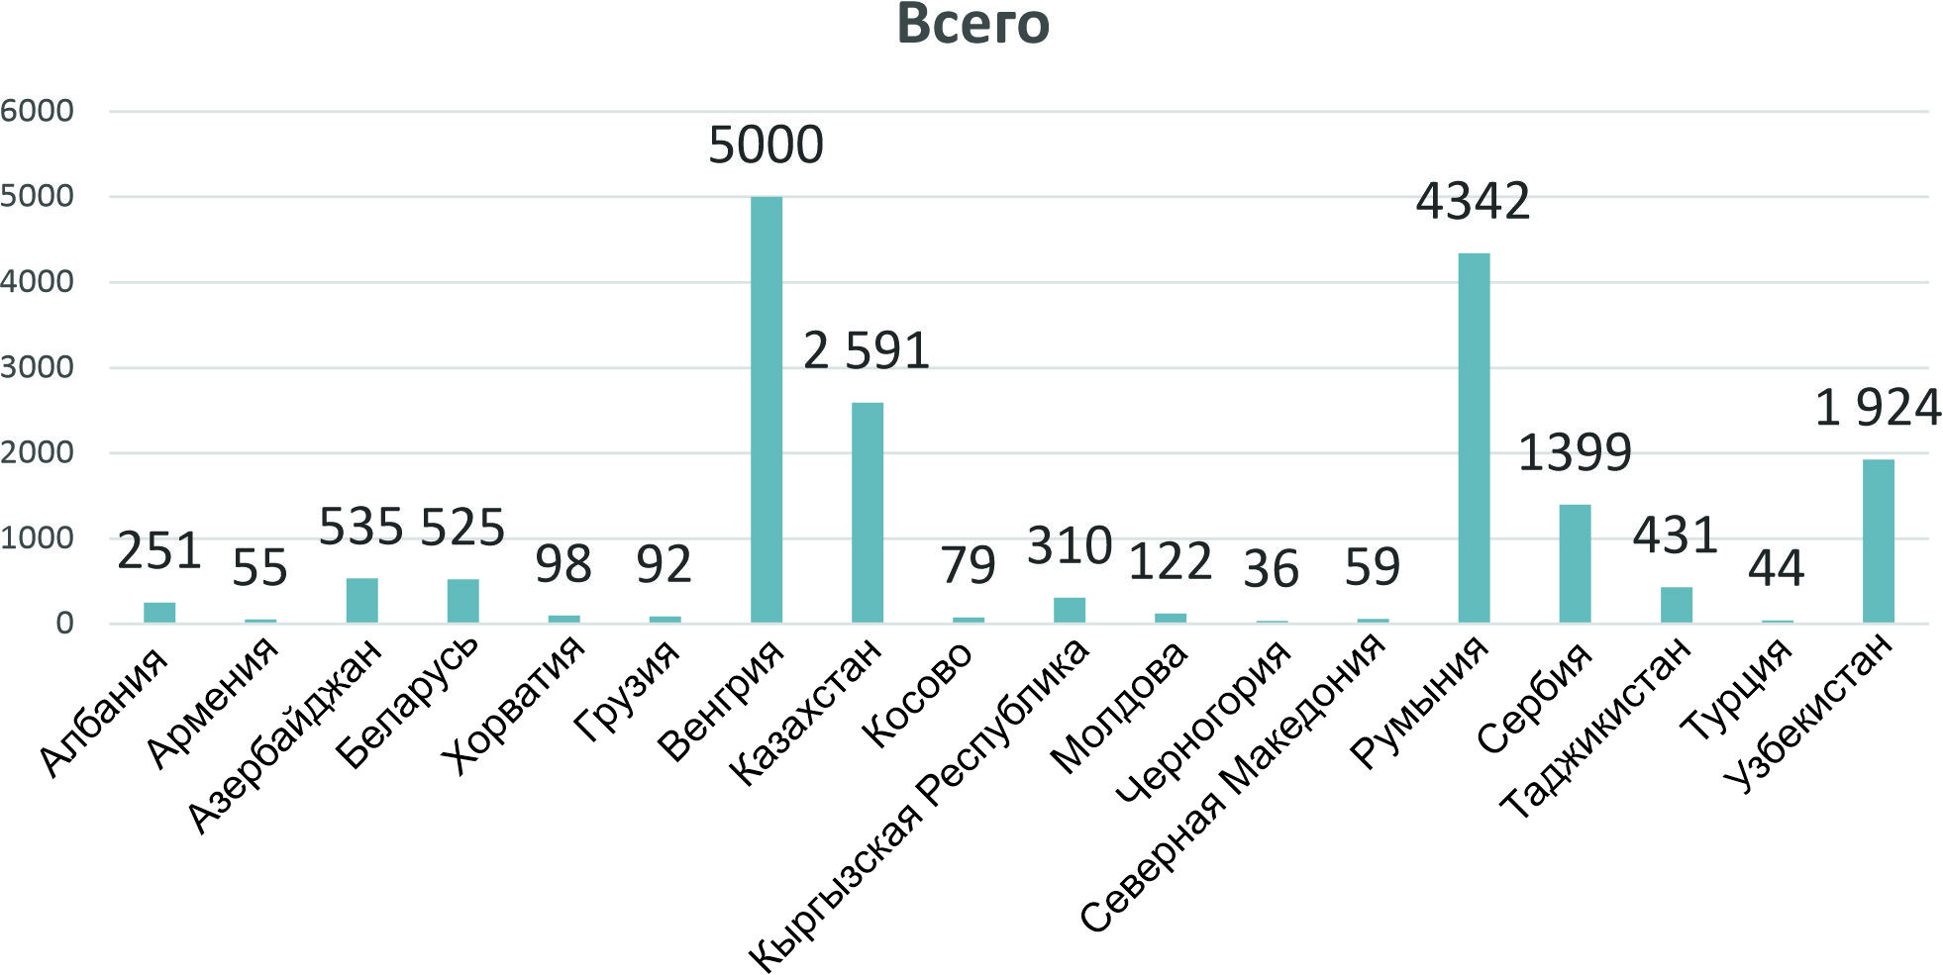
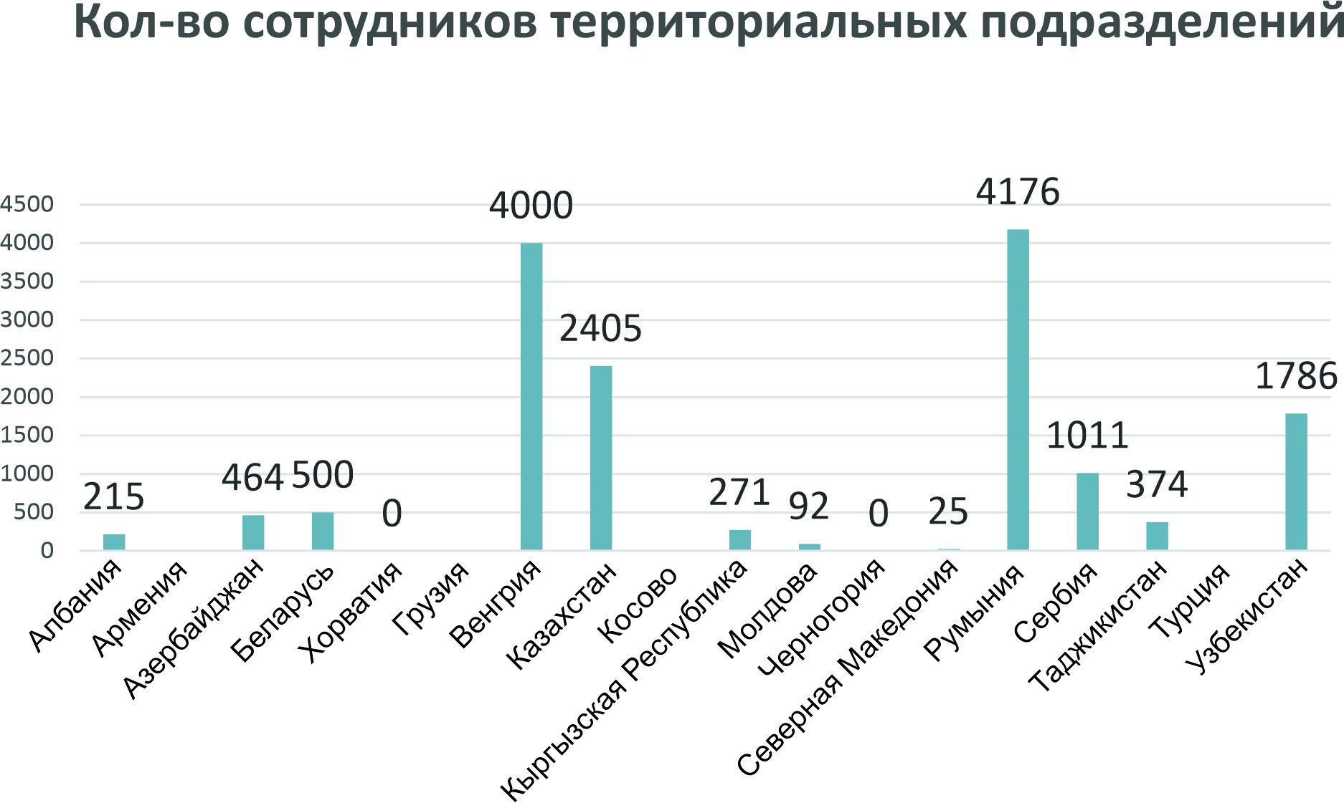
Численность персонала
Значительное расхождение по численности персонала: от 36 до 5000.
Если есть территориальные подразделения казначейств, то в них сосредоточена большая часть персонала: соотношение численности персонала в территориальных и центральных подразделениях составляет, как минимум, 4:1 и может доходить до 25:1.
Для отчета было бы полезно провести более глубокий анализ деятельности на центральном уровне и в региональных подразделениях (это частично реализовано в опросе).

Slide 6
Население стран и численность персонала казначейств
 | Кол-во сотрудников казначейства, всего | Кол-во сотрудников казначейства на 1 млн. населения | Население
Албания | 251 | 86,6 | 2,9
Армения | 55 | 19,0 | 2,9
Азербайджан | 535 | 53,0 | 10,1
Беларусь | 525 | 53,0 | 9,9
Хорватия | 98 | 25,1 | 3,9
Грузия | 92 | 24,9 | 3,7
Венгрия | 5000 | 510,2 | 9,8
Казахстан | 2 591 | 137,8 | 18,8
Косово | 79 | 43,9 | 1,8
Кыргызская Республика | 310 | 49,2 | 6,3
Молдова | 122 | 46,9 | 2,6
Черногория | 36 | 51,4 | 0,7
Северная Македония | 59 | 32,8 | 1,8
Румыния | 4342 | 222,7 | 19,5
Сербия | 1399 | 208,8 | 6,7
Таджикистан | 431 | 47,4 | 9,1
Турция | 44 | 0,5 | 82,3
Узбекистан | 1 924 | 58,5 | 32,9
Это упрощенный анализ, который не учитывает конкретные роли или функции в разных странах; тем не менее, различия между странами с точки зрения соотношения численности сотрудников к численности населения вызывают интерес.
Это может свидетельствовать о том, что некоторые страны пошли дальше других в реализации комплексной автоматизации процессов и полностью передали обработку платежей и сбор доходов отраслевым министерствам и ведомствам.
Некоторые страны продолжают в значительной степени опираться на выполнение казначейством функций предварительного контроля. В перспективе это еще одна интересная тема для обсуждения.

Slide 7
Клиенты казначейства
В Беларуси наибольшее число клиентов - 14.000, а в Турции наименьшее - 44.
Диаграмма наводит на дополнительные вопросы о том, кто является клиентом казначейства. В некоторых странах они, возможно, определяются на уровне министерства, а в других - на более низких уровнях, возможно, на уровне бюджетных организаций.
На местном уровне возможны аналогичные отличия: в одних случаях это могут быть бюджетные организации, в других - местные органы власти.
Интересно отметить отличия в странах с территориальными подразделениями казначейств. В некоторых случаях большинство клиентов обслуживаются на центральном уровне, в других - на региональном уровне.
Примечательно, что несмотря на отсутствие региональных подразделений в Грузии и Армении, тем не менее есть клиенты на территориальном уровне.
Но как будет отличаться численность кадров на центральном и региональном уровне?

Slide 8
Функции, выполняемые казначейством
Санкционирование и обработка платежей от имени государства | Управление банковскими счетами государства (ЕКС и др.) | Прогнозирование ликвидности | Управление ликвидностью | Управление долгом | Отчетность по исполнению бюджета | Консолидированная финансовая отчетность | Политика и методология учета в государственном секторе | Управление информационной системой казначейства | Управление всей центральной информационной системой финансового управления | Управление другими государственными информационными системами | Информационно-технологическая поддержка | Обучение и подготовка
18 | 18 | 16 | 15 | 5 | 17 | 16 | 7 | 12 | 4 | 2 | 7 | 8
Существует несколько явных функций казначейства – в 15 из 18 стран есть шесть из рассмотренных функций.
В обязанности большинства (12 из 18) казначейств входит управление информационной системой казначейства.
При этом такие функции как управление долгом, учет в государственном секторе, обучение и образование, а также выполнение более широких обязанностей в сфере ИКТ в казначействах всех стран-респондентов распространены в меньшей степени.

Slide 9
Обработка платежей
Доля сотрудников казначейства, занятых обработкой и санкционированием платежей | В центральном казначействе | В территориальных казначействах | Из всего персонала казначества
Албания | 28,1% | 87,9% | 78,9%
Армения | 41,8% |  | 41,8%
Азербайджан | 11,4% | 57,8% | 51,6%
Беларусь | 8,0% | 7,4% | 7,4%
Хорватия | 10,2% |  | 10,2%
Грузия | 31,5% |  | 31,5%
Венгрия | 10,0% | 0,0% | 2,0%
Казахстан | 9,7% | 43,5% | 41,0%
Косово | 100,0% |  | 100,0%
Кыргызская Республика | 46,2% | 80,1% | 75,8%
Молдова | 30,0% | 76,1% | 64,8%
Черногория | 22,2% | 0 | 22,2%
Северная Македония | 0,0% | 100,0% | 42,4%
Румыния | 34,3% | 85,0% | 83,0%
Сербия | 3,4% | 0,0% | 0,9%
Таджикистан | 49,1% | 60,2% | 58,7%
Турция | 13,6% |  | 13,6%
Узбекистан | 21,7% | 28,0% | 27,5%
Результаты довольно неожиданны: в одном из случаев в центральном аппарате обработкой платежей занимаются 100% сотрудников, а в четырех странах-респондентах платежами занимаются 30% или менее сотрудников территориальных подразделений, в двух случаях никто. Это требует дальнейшего обсуждения. Всем странам будет полезно ознакомиться с полученными ответами, чтобы убедиться, что в ответах отражен фактический уровень вовлеченности сотрудников (например, если обязанности отражают 50% их функций, то и записано только 50%)

Slide 10
Обработка платежей (2)
Ежедневные объемы обработки платежей существенно отличаются: от 1 200 до более чем 330 000 платежей в день.
Страны с территориальными подразделениями также показывают значительные расхождения в доле обработки платежей - от 100%, обрабатываемых централизованно, до 100%, обрабатываемых в территориальных подразделениях. Эти расхождения также требуют изучения.

Slide 11
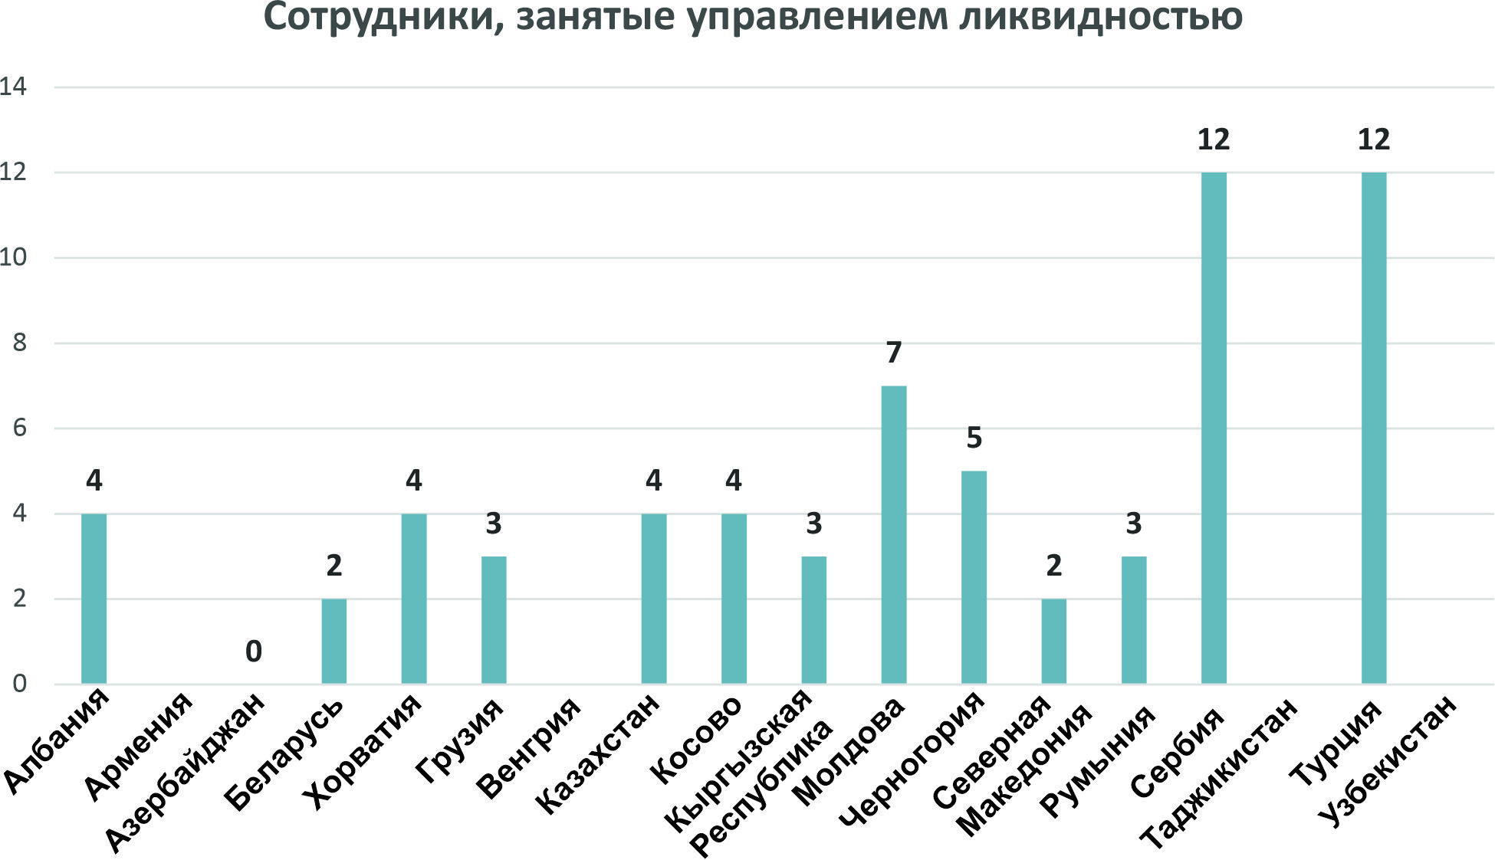
Сотрудники, занятые прогнозированием и управлением ликвидностью
В 10 странах одинаковое число сотрудников, занятых обеими функциями. Эти цифры необходимо уточнить. Шесть стран указали разное число сотрудников. Две страны указали отсутствие сотрудников, занятых той или иной функцией.
Узбекистан с выделяющимися на общем фоне показателями (228), не включенными в график, в своих ответах указал сотрудников, задействованных в формирование бюджетной росписи.
Управление ликвидностью - это ежедневное управление денежными средствами, ведение банковских счетов и обеспечение наличия средств для осуществления платежей. Прогнозирование ликвидности - это процесс моделирования будущих денежных потоков в целях более эффективного управления ликвидностью. С учетом сказанного, удивительно, что страны (4) не указали количество сотрудников, задействованных в управлении ликвидностью.

Slide 12
В большинстве случаев развитие казначейства регламентируется стратегическими документами, разработанными относительно недавно!
Страна | Документ | Год
Албания | Отраслевая стратегия управления государственными финансами на 2019-2022 гг. | 2019
Беларусь | Стратегия совершенствования системы управления государственными финансами | 2015
 | Концепция совершенствования национальной системы учета и отчетности в секторе государственного управления | 2019
 | Государственная программа развития финансов и финансового рынка на период до 2025 года | 2020
Хорватия | Стратегия совершенствования и модернизации государственной системы казначейства на 2020-2024 годы | 2020(?)
Грузия | Стратегия управления государственными финансами на 2018-2022 гг.
Венгрия | Годовые и среднесрочные планы развития
Казахстан | План развития МФ Республики Казахстан на 2020-2024 годы, утвержденный Приказом Министра финансов Республики Казахстан №365 от 19 апреля 2021 г. | 2021
 | Операционный план МФ РК на 2022 г., утвержденный приказом руководителя аппарата МФ РК №1338 от 28.12.2021 | 2021
Косово | Стратегия развития государственных финансов
Кыргызская Республика | Стратегия развития управления государственными финансами Кыргызской Республики на период с 2022 до 2028 г.
Молдова | Постановление Правительства № 71 от 22 февраля 2023 г. «Об утверждении Стратегии развития управления государственными финансами на 2023-2030 годы» | 2023
Черногория | Инструкции о работе государственного казначейства
Северная Македония | Стратегический план Министерства финансов, январь 2023 г. (отдельного стратегического документа по казначейским операциям нет. Казначейство как подразделение включено в Стратегический план МФ) | 2023
Румыния | Стратегия управления государственным долгом на 2021-2023 годы
Сербия | Программа реформирования управления государственными финансами на период 2021-2025 годы от 24 июня 2021 г.; План развития управления казначейством на период 2023-2025 годы от 30 декабря 2022 г. | 2021, 2022
Турция | Стратегический план Министерства казначейства и финансов на 2019-2023 годы
Узбекистан | Указ Президента Республики Узбекистан «О стратегии развития нового Узбекистана на 2022-2026 годы» № УП-60 от 28.01.2022 г. | 2022
 | Постановление Кабинета министров «Об утверждении стратегии совершенствования системы управления государственными финансами Республики Узбекистан на 2020-2024 гг.» №506 от 25.08.2020 г. | 2020

Slide 13
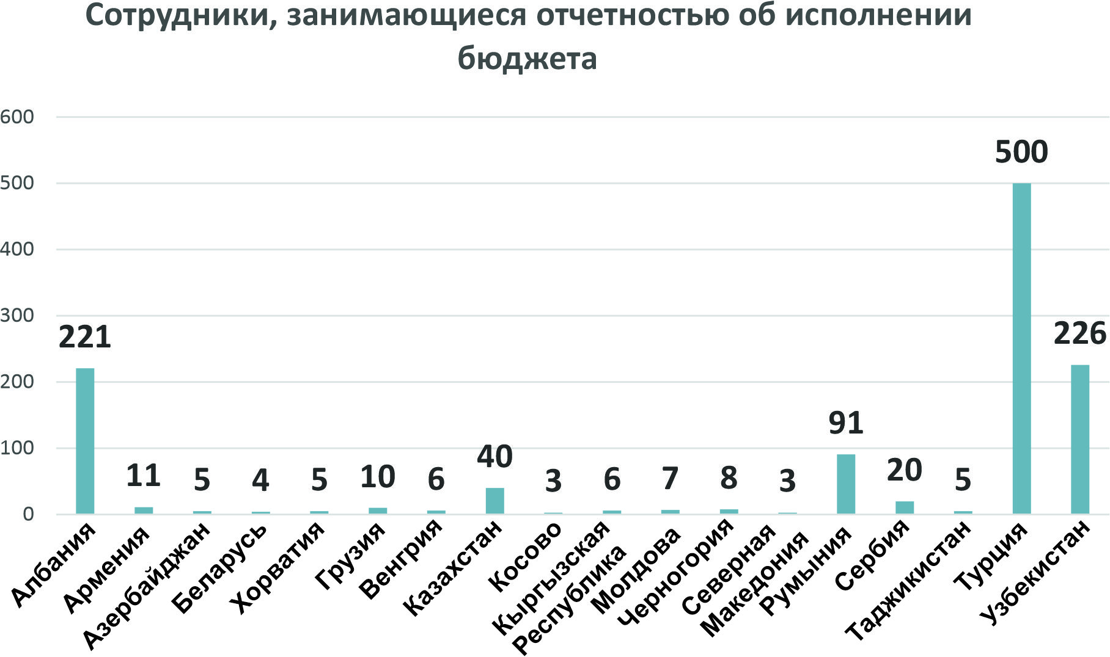
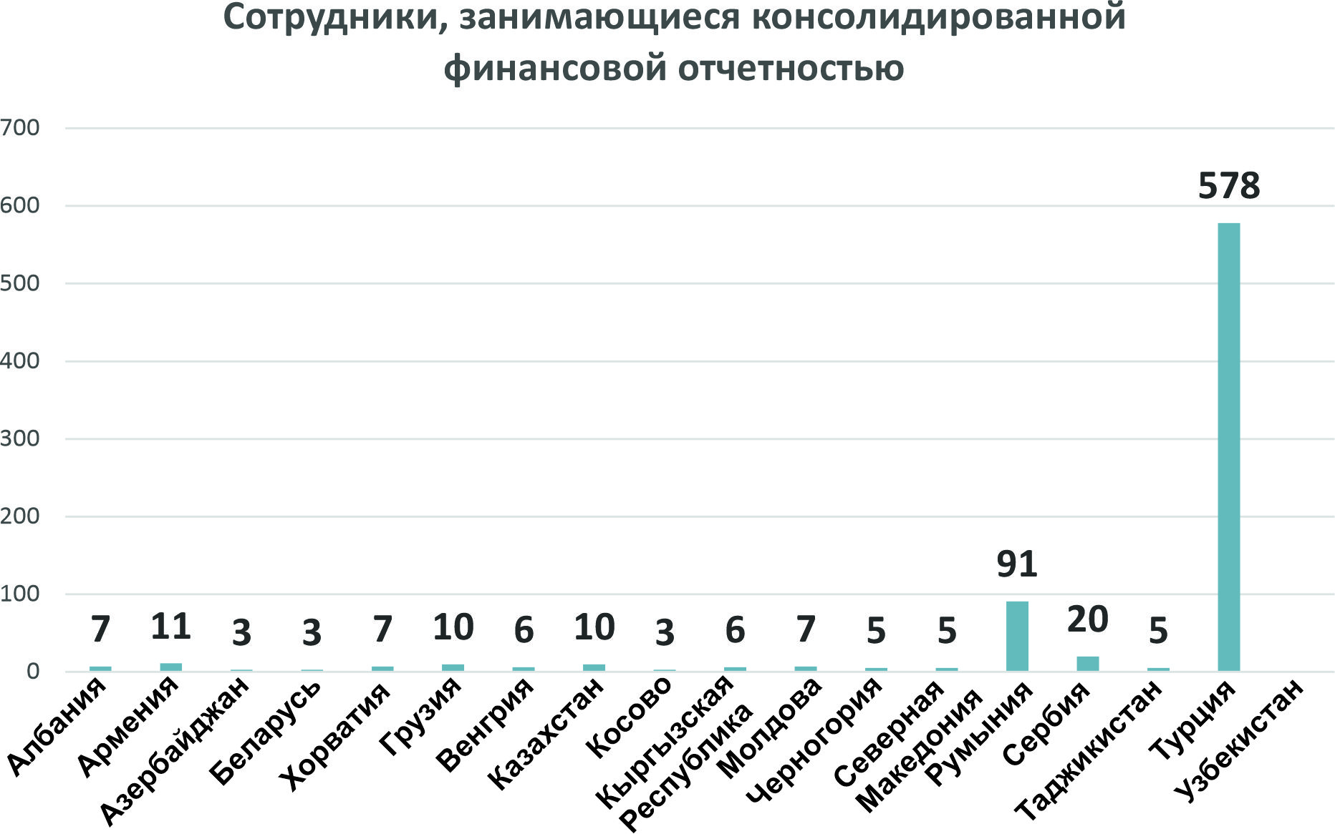
Сотрудники, занимающиеся подготовкой отчетности об исполнении бюджета и финансовой отчетности
Существуют определенные отличия в ответах – некоторые страны выделяют гораздо больше ресурсов на выполнение этих функций, чем большинство других. Численность персонала значительно варьирует: от 3 до 578.
Целесообразно обсудить эти результаты более подробно, чтобы прояснить ответы, особенно в случаях, где указано большое количество.

Slide 14
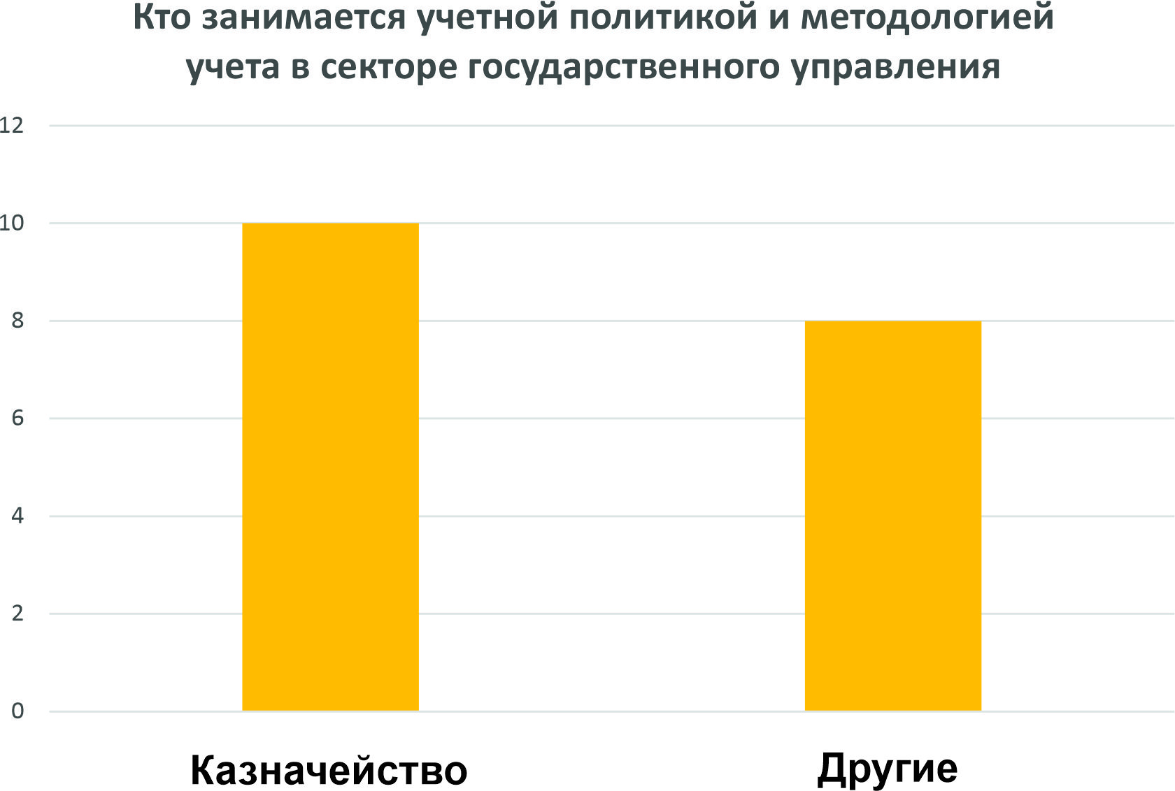
Сотрудники, занимающиеся учетной политикой
Функция учета и учетной политики распределена равномерно: в 10 странах - в Казначействе и в 8 странах - в других органах.
12 стран указали, что эта функция закреплена за сотрудниками Казначейства. Позиция Турции была скорректирована на графике с учетом того, что ею были указаны значительно более высокие цифры, чем у других стран (578)
Даже после исключения Турции видно, что в некоторых странах сотрудников выделено в шесть раз больше, чем в других.

Slide 15
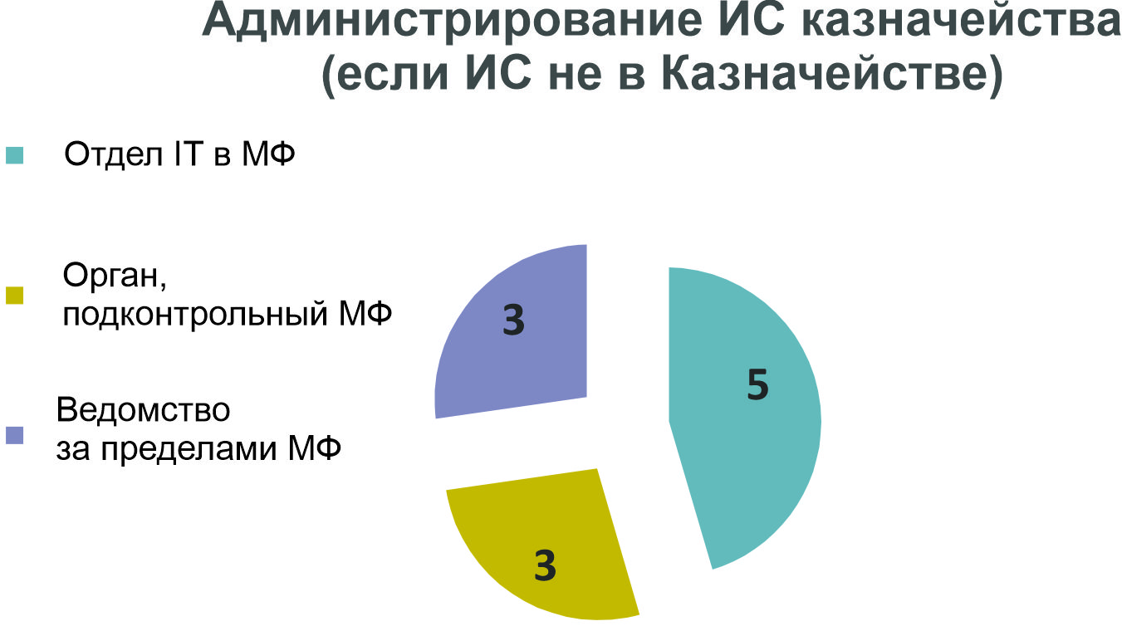
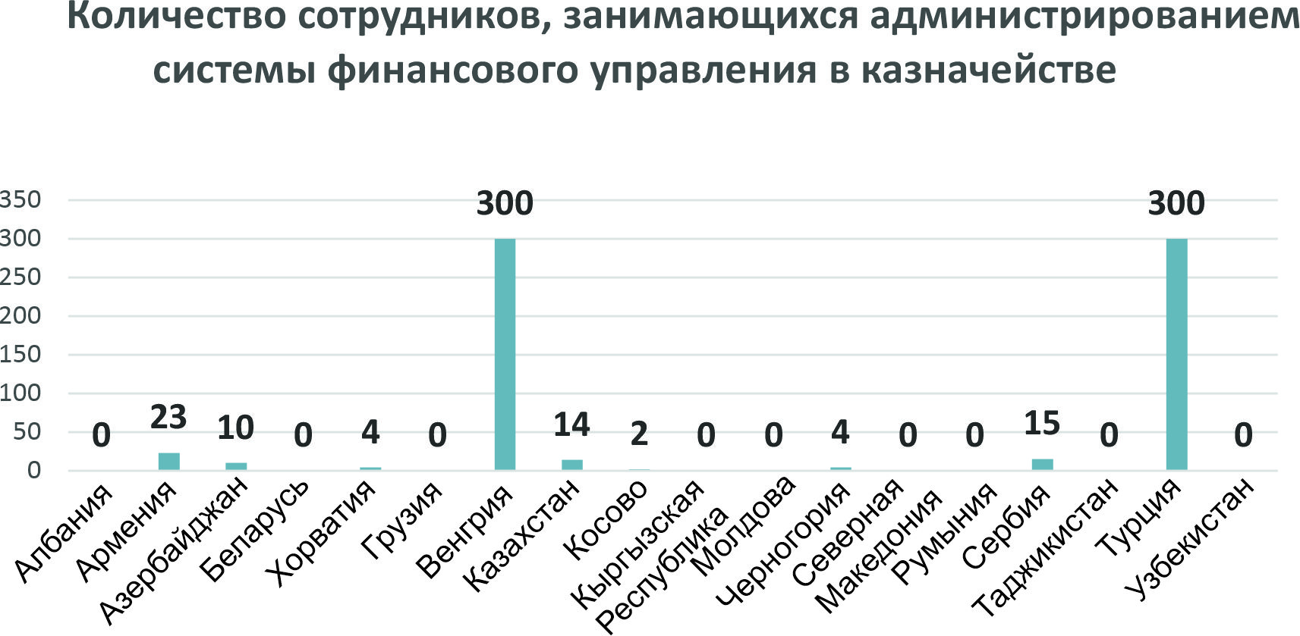
Поддержка системы казначейства
Информационная система Казначейства
 | В Казначействе | Отдел IT в МФ | Орган, подконтрольный МФ | Сторонняя организация
Всего | 9 | 5 | 3 | 3
Албания |  | 1 |  | 1
Армения | 1
Азербайджан | 1
Беларусь |  | 1
Хорватия | 1
Грузия |  | 1
Венгрия | 1
Косово | 1
Кыргызская Республика |  | 1
Молдова |  |  |  | 1
Черногория | 1
Северная Македония |  | 1 |  | 1
Румыния |  |  | 1
Сербия | 1
Таджикистан |  |  | 1
Турция | 1
Узбекистан |  |  | 1
Администрированием информационной системы занимается казначейство в 9 из 18 стран (но из вопроса №5 следует 12 стран)
В случаях, когда эта функция осуществляется за счет внутренних ресурсов, число сотрудников варьирует от 2 до 300.
В 9 странах имеется структура за пределами Казначейства, сопровождающая систему Казначейства (одна из них оказывает поддержку Казначейству и другим). В двух странах это совместная обязанность, включая отдел в МФ и в сторонней организации

Slide 16
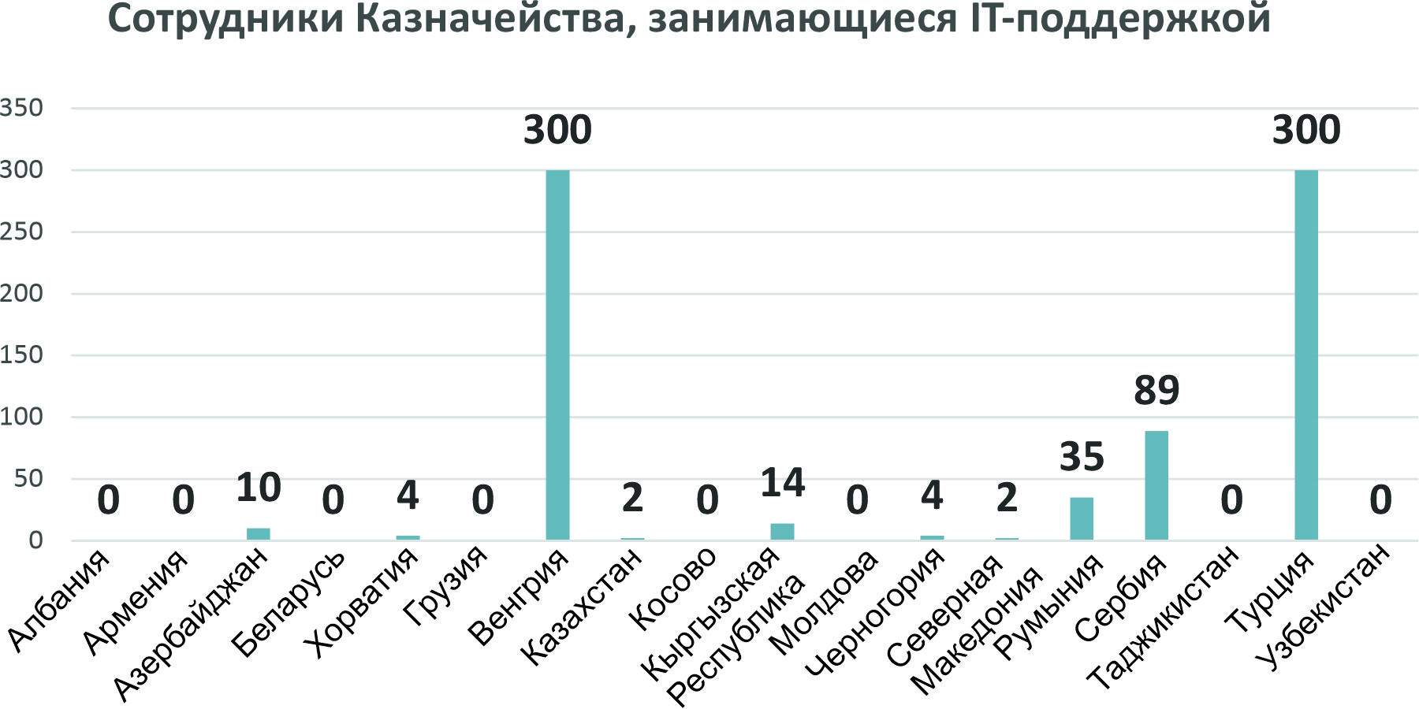
Общая IT-поддержка
(не ограничиваясь системой Казначейства)
 | Департамент Казначейства | IT-отдел в МФ | IT компания, подведомственная МФ | Другие
Всего | 10 | 3 | 4 | 3
Албания |  | 1
Армения |  | 1
Азербайджан | 1
Беларусь |  |  | 1
Хорватия | 1
Грузия
Венгрия | 1
Казахстан | 1
Косово
Кыргызская Республика | 1 |  | 1
Молдова |  |  |  | 1
Черногория | 1 | 1
Северная Македония | 1 |  |  | 1
Румыния | 1 |  |  | 1
Сербия | 1
Таджикистан |  |  | 1
Турция | 1
Узбекистан |  |  | 1
В 5 странах IT-поддержка и поддержка ИСУГФ - это одно и то же, т.е. эти два вида деятельности считаются одной функцией.
В 7 странах ИСУГФ и IT-поддержка показаны по отдельности,
что говорит о том, что они считаются разными видами деятельности.
Ответы на эти и предыдущий вопрос несколько сбивают с толку и непоследовательны, в определенной степени потому что страны не всегда выбирали только один вариант ответа. Одна страна совсем не ответила на этот вопрос. Странам следует внимательно просмотреть эти ответы и убедиться в их последовательности.
В 4 странах создано отдельное IT-предприятие, подконтрольное МФ, но не в его структуре, вероятно, чтобы иметь возможность платить более высокую зарплату для удержания квалифицированных IT-специалистов.

Slide 17
Внутренний контроль
16 из 18 стран ответили на вопрос об организации функции внутреннего контроля. В 4 странах это функция Казначейства, а в 12 странах - за пределами Казначейства
4 страны указали наличие отдельного органа по внутреннему контролю, а 5 стран указали, что это обязанность службы внутреннего аудита. Одна страна указала независимое подразделение (не названо), и две страны (Румыния и Черногория) ответили, что эти полномочия переданы.
В целом, из ответов следует, что необходимо больше работы для обеспечения ясности в том, что такое внутренний контроль и внутренний аудит, где они совпадают и где отличаются
Ответственный орган | Количество стран
Казначейство | 4
Отдел внутреннего контроля | 4
Отдел внутреннего аудита | 5
Переданные полномочия | 2
Другой независимый отдел | 1
Нет ответа | 2
Всего | 18

Slide 18
Управление рисками
Получено 14 ответов. В пяти странах ответственность за управление рисками возложена на Генерального директора или других руководителей в Казначействе. В трех странах есть специально назначенный руководитель по управлению рисками.
В двух странах управление рисками входит в обязанности Внутреннего аудита - обе функции в структуре МФ. Одна страна указала отдельное подразделение в правительстве, исполняющее данную функцию, и две страны указали, что эта обязанность была передана предположительно МДА для управления напрямую.
Опять таки, наблюдается нечеткое понимание того, что является управлением рисками; целесообразно дать дополнительные разъяснения.
Ответственный орган | Количество стран
Казначейство | 5
Отдел рисков | 3
Отдел внутреннего аудита | 2
Переданные полномочия | 3
Другой независимый отдел | 1
Нет ответа | 4
Всего | 18

Slide 19
Какие новые функции появились у казначейства за последние 5 лет?
Албания | Контроль за принятием обязательств в рамках среднесрочного бюджетного программирования, электронный архив AGFIS. Введение кода результата для государственных расходов в качестве основной информации для контроля результатов исполнения бюджета.
Армения | Предварительный контроль платежей, осуществляемых государственными некоммерческими организациями и офисами по реализации программ за счет средств кредитов и грантов
Беларусь | Интегрированы процессы исполнения бюджета и государственных закупок; казначейство взыскивает средства в бюджет по исполнительным производствам; увеличился объем внебюджетных платежей и учет внебюджетных фондов.
Хорватия | Разработка нового Закона «О бюджете» и нормативных положений, касающихся исполнения государственного бюджета, Указа о счетах исполнения бюджета, нового Регламента о двухгодичном и ежегодном отчете об исполнении бюджета, Бухгалтерских правил и т.д. Введение евро как официальной валюты в Республике Хорватия, адаптация бизнес-процессов и IT-систем государственной казны.
Грузия | Интеграция управления ликвидностью в закупках, модуль счетов-фактур
Венгрия | Управление пенсионными и сельскими фондами
Казахстан | Внедрение новых механизмов в исполнении бюджета, в частности, казначейское сопровождение государственных закупок в строительстве и регистрация договоров ГЧП и концессий с 2017 года; централизованный учет (централизованное начисление заработной платы и командировочных расходов) с 2019 г.; внедрение четвертого уровня бюджета местного самоуправления с 2018 года; прием финансовой отчетности о поступлениях с 2018 года; операторы финансовой и нефинансовой поддержки государственных программ переданы Казначейству с 1 января 2022 г.
Кыргызская Республика | Размещение временно свободных средств бюджета в коммерческих банках; «Зеленый коридор» для улучшения казначейских процедур. Участник клиринговой системы КР.
Молдова | Служба обслуживания государственных программ
Северная Македония | У пользователей бюджета есть доступ в ИС Казначейства (TRIS) и информация об исполнении бюджета
Таджикистан | Расширены функции управления ликвидностью, включая краткосрочное инвестирование временно свободных средств, прогнозирование доходов государственного бюджета, кассовое прогнозирование ликвидности; усилены функции принятия и формирования сводной финансовой отчетности, основанной на принятых Стандартах финансовой отчетности государственного сектора Таджикистана (СФОГСТ).
Турция | Создано новое подразделение для проведения анализа рисков в целях предотвращения потери налогов и неформальной экономической деятельности. Создано новое подразделение для гармонизации систем финансового управления и контроля, подготовки бюджета в соответствии с политикой и целями, определенными правительством, а также для руководства и контроля исполнения бюджета. - В дополнение к финансированию государственного бюджета, с расширенным ЕКС, Казначейство принимает на себя новую роль - казначея других государственных учреждений. - Начиная с 2019 года на бюджетные средства начисляется процент не только Центральным банком, но и другими государственными банками
Узбекистан | Казначейское исполнение по валютным операциям бюджетных организаций; размещение временно свободных средств на ЕКС в национальной валюте на депозиты; управление средствами в иностранной валюте, размещение валютных средств на депозиты и выделение бюджетных ссуд и субсидий; хеджирование, управление и минимизация финансовых рисков, которые могут возникнуть при валютных операциях, связанных с государственным бюджетом; казначейское исполнение по средствам некоторых корпоративных закупщиков, определенных Постановлением Президента Республики Узбекистан; учет и мониторинг выделения кредитных ресурсов коммерческим банкам для кредитования, строительства, реконструкции и ремонта объектов ГЧП

Slide 20
Перспективные функции Казначейства
Страна | Функции
Хорватия | Пересмотр IT-системы государственного казначейства. Расширение включает единый счет государственного бюджета. Совершенствование процесса уведомления об обязательстве и резервировании средств. Совершенствование процесса исполнения государственного бюджета и IT-поддержка при исполнении.
Казахстан | 1. Формирование консолидированной финансовой отчетности для государственного (с 2022 года) и местного (с 2023 года) бюджетов, а также формирование прогнозной консолидированной финансовой отчетности; 2. Планируется разработать единый план счетов для бухгалтерского учета и бюджетной отчетности с 1 января 2024 года. Централизованный бухгалтерский учет для центрального правительства с декабря 2023 года.
Косово | 1. Подразделение по управлению государственными финансами и контролю.
Кыргызская Республика | Обслуживание государственного долга. 2. Управление государственными закупками. 3. Своповые операции.
Черногория | Внедрение учета методом начисления
Северная Македония | В процессе создания новой ИСУГФ, которая будет включать весь сектор управления государственными финансами. Многие бизнес-процессы будут модернизированы, а также добавлены новые.
Таджикистан | На Казначейство будут возложены следующие функции: кассовое прогнозирование расходов государственного бюджета; нормирование расходов на уровне получателей бюджетных средств; резервирование средств по источникам финансирования и распорядителям бюджетных средств; управление обязательствами по государственному долгу; управление договорными и другими обязательствами; управление платежами; финансирование по категориям платежей; укрепление функций по принятию и формированию консолидированной финансовой отчетности на основе дополнительно принятых Стандартов финансовой отчетности государственного сектора Таджикистана (СФОГСТ)
Узбекистан | 1. Казначейское исполнение средств государственных унитарных предприятий (ГУП); 2. Размещение временно свободных средств ГУП на ЕКС в национальной валюте на депозитах; 3. Проведение деривативных операций по казначейским облигациям и другим видам ценных бумаг.

Slide 21
Какие функции казначейства были упразднены за последние 5 лет?
Страна | Функция
Армения | Применительно к положениям Налогового кодекса в отношении управления ЕКС , начиная с 2018 года возврат переплаты по налогам (а с января 2022 – также возврат переплаты по подоходному налогу) осуществляется казначейством только в электронной форме.
Хорватия | Введение новой официальной валюты в Республике Хорватия вызвало изменения в ведении и исполнении платежных операций. Изменились методы реализации платежных операций (институциональные, технологические и организационные изменения).
Кыргызская Республика | Формирование текущего (ежемесячного) финансового плана в рамках утвержденного бюджета было передана в Управление бюджетной политики МФ. Региональные отделения казначейства были объединены с территориальными управлениями МФ.
Узбекистан | Учет всей технической помощи, поступающей в Узбекистан (включая помощь в нематериальной форме)

Slide 22
Если ли функции, утратившие или утрачивающие свою актуальность?
Страна | Функция
Албания | Это зависит от автоматизации процессов исполнения бюджета в отношении: *электронных контрактов, * электронный счетов-фактур. * Электронные платежи в настоящее время формируются автоматически посредством AGFIS и переводятся в электронном виде через Центральный банк в коммерческие банки (на счета получателей).
Казахстан | Снижается значимость двухэтапной проверки финансовых документов (счетов на оплату) на уровне предварительного контроля и утверждения платежей. В этом году в Департаменте казначейства Жамбылской области (планируется проведение аналогичных мероприятий в Костанайской, Атырауской, Павлодарской, Кызылординской областях и г. Алматы) проводится эксперимент по объединению предварительного контроля и согласования платежей в одном структурном подразделении.
Кыргызская Республика | 1. Снижается значимость подтверждения расходных операций сотрудниками головного подразделения.
Таджикистан | Казначейство постепенно сокращает функции предварительного контроля платежей бюджетных организаций. Это связано с тем, что Казначейство постепенно переводит часть платежей бюджетных организаций в систему онлайн-банкинга. На данный момент в систему онлайн-банкинга переведены платежи бюджетных организаций по заработной плате, платежи за услуги связи и коммунальные платежи. В дальнейшем Казначейство планирует перевести в систему онлайн-банкинга все платежи бюджетных организаций.

Slide 23
Следующие шаги
Здесь указаны только краткие выводы - в некоторых случаях мы, вероятно, свяжемся с вами для уточнения ответов. Сегодня планируется работа в группах, чтобы прояснить некоторые детали ответов, полученных от стран, и возможно будем связываться с вами и в индивидуальном порядке. Мы просим вас еще раз просмотреть свои ответы, и если заметите неточности, сообщите нам.
В качестве вклада в «банк знаний» PEMPAL, содержащий методологическую, юридическую и аналитическую документацию, в этом году будет подготовлен более обширный отчет.
Мы благодарим вас за ответы, полученные к настоящему времени, и будем рады, если в опросе примут участие и другие страны!!

